Slide 1
JSISide 模板引擎简介
金大为/2008/07/10

Slide 2
模板引擎现状分析
模板引擎这种用来处理大量文本数据的工具，一直在服务端得到比较广泛的使用（），但是，在前端，确一直少有 听闻。
前端运用的复杂度普遍较低决定了模版的使用范围。
性能问题阻碍着前端模版的发展。
JSISIDE的模板引擎采用一种类似Java bytecode的设计，将源文件编译成中间格式的方式，大大提高模板引擎的解释性能。
允许调试期间即时编 译。方便调试。
JSISIDE模板框架是一个通用模板指令集及其编译处理支持，还有基于该统一指令集的模板源代码解析器。
它可以支持不同类型的模板语言，通过不同的解析器将这些不同的语法的源文件转换成一种统一的中间数据－－通用模板指令集；然后，通过统一的编译过程，将这些模板数据转换成可渲染的模板函数。

Slide 3

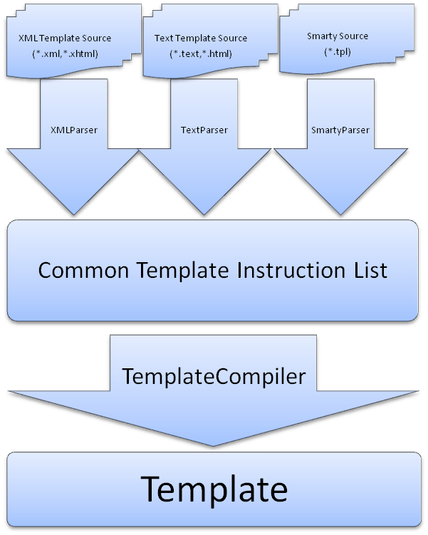
JSISIDE的模板框架简述
模板源文件：可以是一个CommonTemplate，Velocity类似语法的文本模板，也可以是一个Jelly类似的XML模板，也可以是一个Smarty语法类似的PHP模板。
模板指令集：这些模板源文件通过解析后，被转换成一种通用模板指令集（调试时，这一步可以运行期 完成；系统正式发布后，这一步可以在编译期完成）。
模板对象：这个指令集再通过简单的遍历，转换成可执行的渲染函数集。模版对象持有这些渲染函数，即可快速执行渲染工作。

Slide 4
基于XML 解析器的模板语法
语法空白的自动压缩
  标记语言都有自己的语法空白，xml语言知道标记语言的语法，可以自动优化无效的语法空白
简单的可选xml属性编写
  velocity：<input
  #if(${action.click!=null})
  onclick= "${action.click}“
  #end
  #if(${action.dblclick!=null})
  ondblclick= "${action.dblclick}“
  #end>
  xml模版：<input
  onclick = "${action.click}"
  ondblclick= "${action.dblclick}“ >
基于xpath的片段选取和模版套用
  可以将密切关联的若干模版碎片集中存放
  可以轻松实现外套模版

Slide 5
基于XML 解析器的模板语法
标签名称 | 标签示例
文本内表达式 | ${表达式}
属性内表达式 | <input type=“button” onclick=“${clickScript}” onmouseover=“${overScript}”/>
输出标签 | <c:out value=‘${description}’>
变量申明标签 | <c:var name=“myName” value=“${user.name}” /> <c:var name=“myName” > ${user.firstName} ${user.lastName} </c:var>

Slide 6
基于XML 解析器模板语法
标签名称 | 标签示例
条件块标签 | <c:if test=“${index == 0}”>[${index},</c:if> <c:else-if test=“${index == end}”>${index}]</c:else-if> <c:else>${index},</c:else>
选择块标签 | <c:choose> <c:when test=“type == 1”>1<c:when> <c:when test=“type==2”>2<c:when> <c:otherwise></c:otherwise> </c:choose>
循环标签 | <c:for var=“item” items=“${list}”> ${for.index}:${item}. </c:for> <c:else>没有找到任何记录</c:else>

Slide 7
没有对应指令的模版语法（编译期）
标签名称 | 标签示例
包含标签 | <c:include path=“header.xhtml” xpath=“//*/body/*” var=“data”/>

Slide 8
文本内表达式语法说明
示例：${user.name}
功能：出现在XML文档的文本节点中，输出表达式值，并转义其xml标记
说明：模版表达式求值，是一个基于模板上下文数据的读值和简单只读运算的过程。
在JavaScript中。其功能类似于:
function(el){with(context){return eval(el)})

Slide 9
属性内表达式语法说明
示例：
<input type=“button”
onclick=“${clickScript}”
onmouseover=“${overScript}”/>
功能：输出表达式值（转义），但是如果整个属性节点的值为null，整个节点将不被输出。
说明：与直接的表达式的区别是：在xml语法约束下，省去了不必要条件判断。

Slide 10
变量申明标签语法说明
示例：
<c:var
name=“name”
value=“${‘1,2,3,4’.split(‘,’)}”>
<c:var name=“name”>
变量数据，${xxxx.yyy}
</c:var>
属性表：
value：El表达式（非必要，若无，取子节点渲染数据）
功能：定义变量，内容可以来自value属性或者子节点。

Slide 11
输出标签语法说明
示例： <c:out value=“${ user.name} ”>
属性表：
value：El表达式
功能：输出表达式值，但是不转义其xml标记
说明：与直接的表达式唯一的区别是：不转义。

Slide 12
条件块标签语法说明
语法：<c:if test=“${表达式}”>… </c:if>
示例：
<c:if test =“${ user.name} ”>
${ user.name}
</c:if>
属性表：
test：El表达式，为真，输出块，否则忽略块。
功能：根据test属性的el表达式，决定是否输出块内数据。

Slide 13
条件块标签语法说明
示例：
< c:else-if test =“${ user.name} ”>
${ user.name}
</ c:else-if >
属性表：
test：El表达式。
功能：如果前面的if节点未能通过,且本节点el表达式为真输出块内数据，否则，忽略。

Slide 14
条件块标签语法说明
示例：
< c:else> 前面的表达式没有通过</ c:else >
属性表：
test：El表达式。
功能：如果前面的if节点未能通过, 输出块内数据，否则，忽略。
说明：该语法还可以和for循环组合，当for循环执行0次后，与其配合的else节点可以执行（常见于做空循环的友好提示，如没有查询到任何数据）。

Slide 15
选择块标签语法说明
示例：
<c:choose >
<c:when test=“${type == 1}”>分支1</c:when >
<c:when test=“${type == 2}”>分支2</c:when >
<c:otherwise>分支3</c:otherwise>
</c:choose >
属性表：
test：El表达式。
功能：选择第一个条件执行，如果没有命中，执行c:otherwise节点。
说明：这一系列标签其实和if else系列等价，翻译后的目标代码也万全相同。他们的出现，只是为了更加清晰的语法表现手段，而非功能的增加。

Slide 16
循环标签语法说明
示例：
<c:for var=“item” items=“[1,2,3,4,5,6]”>
<c:if test=“{for.index != 0}”>,</c:if>
<a href=“?pageIndex=${item}”>${item}</a>
</ c:for >
属性表：
var：字符串，且内容为JavaScript的合法变量名。
items ：EL,迭代内容。
status：状态变量字符串，其内容为JavaScript的合法变量名；是该循环内for状态的别名。
功能：对items表达式中的数据循环，将每个元素依次申明为var中制定的名称的变量。
说明：
for状态数据结构：{index:0,end:6}。
循环过程中将维护for的状态（index属性）

Slide 17
包含标签语法说明
示例：
<c:include path=“part.xhtml”
xpath=“//*[@id=‘header’]”/>
<c:include xpath=“//*[@id=‘block’]”/>
<c:include path=“template.xhtml” var=“childData”/>
属性表：
path ：字符串，可选，未指定时代表需要包含的文档为当前文档。
xpath ：字符串,可选，用于选取文档片段的xpath语句。
var：字符串,可选，用于指定include节点子节点生成的数据的变量名。
功能：包含一个文档，或者文档片段。
说明：
xpath确实有点烦琐^_^

Slide 18
通用指令集合参考
type | object | comment
el | [0,expression,unescape] | //表达式
attribute | [1,name,expression] | //动态XML属性
if | [2,expression] | //条件块
else if | [3,expression] | //条件块
else | [ 4] | //条件块
for | [5,var,itemExpression,status] | //循环处理
var | [6,name,expression] | //设置某个变量
end | [] | //结束标签（如for if else 等是必须要结束标签的）

